Slide 1
存储器芯片的扩展
单片存储器芯片不能满足存储系统的需求
存储扩展
➢位扩展
➢字扩展
➢混合扩展

Slide 2
存储器芯片的扩展 —— 位扩展
位扩展：（2^{n} X m）
存储器芯片提供的字空间满足整个存储空间的字空间要求
但存储器芯片的位空间不能满足要求
原因
➢芯片中存储字单元的数量够，即2^{n} 够
➢存储字单元的位数不够，即m不够
方法
➢多个存储器芯片“并联”
数据分立 -- “并联”
地址、控制共用

Slide 3
存储器芯片的扩展 —— 位扩展
用2^{n} X m的存储芯片，构造2^{n} x (m x j) 的存储器
存储器芯片：n 位地址， m 位数据
主存储器： n 位地址， m x j 位数据 （设j为大于1的整数）
需要 j 片存储器芯片: 2^{n} x (m x j) / 2^{n} X m = 1 x j = j
^{D}mj-1 ^{.. D}0
A_{n-1}...A₀ WE#
CS#
m位
m位
2^{n} x m
……
2^{n} x m
# j-1 # 0

Slide 4
存储器芯片的扩展 —— 位扩展
位扩展
存储器芯片提供的字空间满足整个存储空间的字空间要求，但存储器芯片的位空间不能满足要求
基本思路
确定每个芯片的地址管脚数、数据管脚数。
整个存储空间与存储芯片的地址空间一致，所以所需的地址总线也一样。但数据总线数量不一样。
计算所需存储器芯片的数量，确定每个存储器芯片在整个存储空间中的地址空间范围、位空间范围。
所有芯片的地址管脚全部连接到地址总线对应的地址线上。
同一字空间的存储芯片CS信号连在一起。
不同位空间的数据线连接到对应的数据总线上。
所有芯片的CS逻辑连接在一起。
统一读写控制。

Slide 5
存储器芯片的扩展 —— 位扩展
例: 1K × 4的SRAM存储芯片构造1K × 8的存储器
Data Bus
D7 D6 D5 D4 D3 D2 D1 D0
A0 A1 A2 A3
A4 A5 A6 A7 A8
D0 D1 D2
D3
A0 A1 A2 A3
A4 A5 A6 A7 A8
D0 D1 D2
D3
1K X 4
1K X 4
WE
WE
A9
CS
A9
CS
WE
A0 A1 A2 A3 A4 A5 A6 A7 A8 A9
Address Bus

Slide 6
存储器芯片的扩展 —— 字扩展
字扩展： （2^{n} X m）
➢存储器芯片提供的字空间不能满足整个存储空间的字空间要求
➢但存储器芯片的位空间满足要求
原因
➢存储器芯片存储字数量不够，即2^{n} 不够
➢存储字单元的数据位数够，即 m 够
方法
➢多个存储器芯片“串联”
数据共用 -- “串联”
低位地址共用
高位地址译码 各个CS#

Slide 7
存储器芯片的扩展 —— 字扩展
用2^{n} X m的存储芯片，构造2^{n+i} X m的存储器
存储器芯片：n 位地址， m 位数据
主存储器： n + i 位地址， m 位数据 （设i为大于0的整数）
需要 2^{i} 片存储器芯片: 2^{n+i} X m / 2^{n} X m = 2^{i} X 1 = 2^{i}
D_{m-1} .. D₀
A_{n-1}...A₀ WE#
m位
2^{n} x m
# 0
译码逻辑
CS₀#
^{A}n+i-1^{...A}n
【注】i位高位地址
2^{n} x m
# 2^{i}-1
i
CS₂ ₋₁#

Slide 8
存储器芯片的扩展 —— 字扩展
字扩展
存储器芯片提供的字空间不能满足整个存储空间的字空间要求，但存储器芯片的位空间满足要求
基本思路
确定每个芯片的地址管脚数、数据管脚数。
确定整个存储空间所需的地址总线和数据总线的数量。
计算所需存储器芯片的数量，确定每个存储器芯片在整个存储空间中的地址空间范围、位空间范围。
所有芯片的地址管脚全部连接到地址总线对应的地址线上。
同一字空间的存储芯片CS信号连在一起。
同一位空间的数据线连在一起，并连接到对应的数据总线上。
根据每个存储器芯片的地址空间范围设计存储器芯片所需要的片选信号逻辑，CS逻辑电路的输入一定是地址总线中没有连接到芯片的地址管脚上的那部分地址线。
统一读写控制。

Slide 9
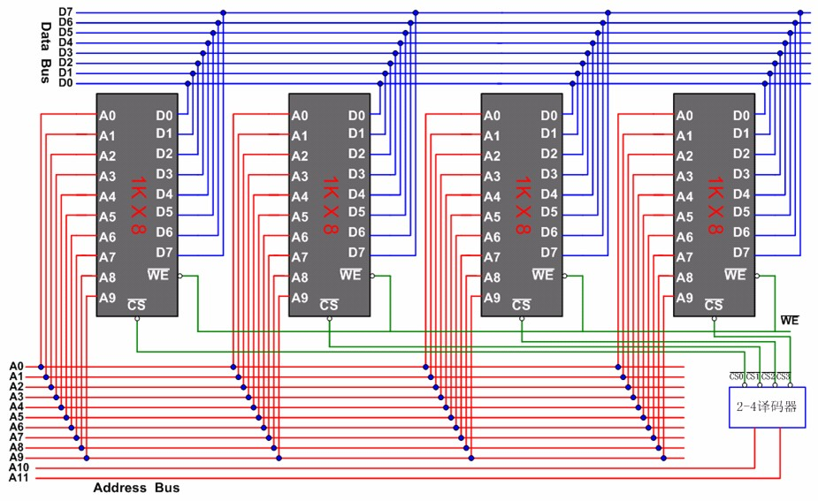
存储器芯片的扩展 —— 字扩展
例：1Kx8 SRAM存储芯片构成4Kx8的存储器

Slide 10
存储器芯片的扩展 ——混合扩展
混合扩展： （2^{n} X m）
➢存储器芯片提供的字空间不能满足整个存储空间的字空间要求
➢位空间也不能满足要求
原因
➢存储器芯片存储字数量不够，即2^{n} 不够
➢存储字单元的数据位数不够，即 m不够
方法
➢多个存储器芯片“并串联”
数据共用 + 分立
低位地址共用
高位地址译码 € 各个CS#

Slide 11
存储器芯片的扩展 ——混合扩展
用2^{n} X m的存储芯片，构造2^{n+i} x (m x j) 的存储器
存储器芯片：n 位地址， m 位数据
主存储器： n + i 位地址， m x j 位数据 (设i为大于0的整数，j为大于1的整数)
需要 2^{i} x j 片存储器芯片: 2^{n+i} x (m x j) / 2^{n} X m = 2^{i} X j
^{D}mj-1 ^{.. D}0
A_{n-1}...A₀ WE#
m位
m位
2^{n} x m
2^{n} x m
# 0
译码逻辑
CS₀#
A ...A
n+i-1 n
2^{n} x m
2^{n} x m
【注】i位高位地址
## 22^{i}--11
i
CS₂ ₋₁#
# j-1 # 0

Slide 12
存储器芯片的扩展 —— 混合扩展
混合扩展
存储器芯片提供的字空间不能满足整个存储空间的字空间要求，位空间也不能满足要求。
基本思路
确定每个芯片的地址管脚数、数据管脚数。
确定整个存储空间所需的地址总线和数据总线的数量。
计算所需存储器芯片的数量，确定每个存储器芯片在整个存储空间中的地址空间范围、位空间范围。
所有芯片的地址管脚全部连接到地址总线对应的地址线上。
同一字空间的存储芯片CS信号连在一起。
同一位空间的数据线连在一起，并连接到对应的数据总线上。
根据每个存储器芯片的地址空间范围设计存储器芯片所需要的片选信号逻辑，CS逻辑电路的输入一定是地址总线中没有连接到芯片的地址管脚上的那部分地址线。
统一读写控制。

Slide 13
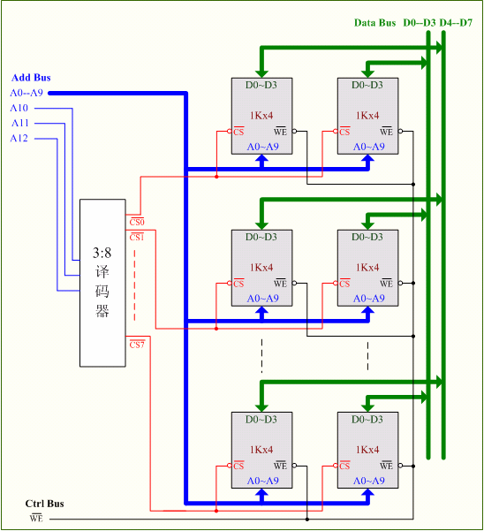
存储器芯片的扩展 —— 混合扩展
例：1Kx4 SRAM存储芯片构成8Kx8的存储器

Slide 14
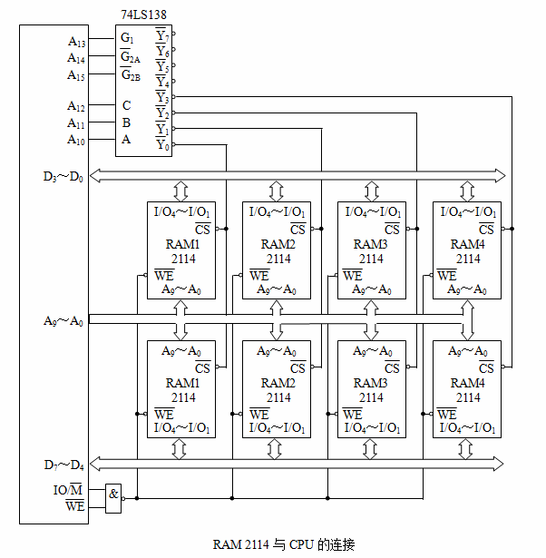
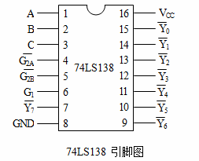
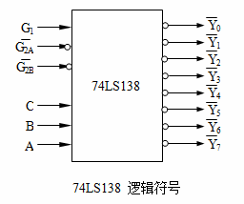
存储器芯片的扩展 —— 混合扩展

Slide 15
SRAM存储器芯片的扩展示例（16Kx8）
例：4Kx4 SRAM存储芯片构成16Kx8的存储器
➢4K×4芯片：
12个地址管脚 A11～A0，
4个数据管脚 D3～D0，
1个片选输入管脚 CS＃
1个读写控制管脚 WE#
➢芯片地址空间： 000H～FFFH
➢CPU向存储器提供：
地址总线14根：AB13～AB0
数据总线8根：DB7～DB0
读写控制信号：WE#
➢存储器地址空间：0000H～3FFFH
➢需要芯片数：（16K×8) / (4K×4）= 8片
A0 A1
A2 A3 A4
D0
A5 D1
_{A6}4K×4 _{D2}
A7
A8 A9 A10 A11
D3
CS#
WE#

Slide 16
SRAM存储器芯片的扩展示例（16Kx8）
4Kx4 SRAM存储芯片构成16Kx8的存储器地址空间划分
DB0-DB3 DB4-DB7
0 000 H
4K×4
4K×4
A0 A1 A2 A3 A4
0 FFF H
1 000 H
4K×4
4K×4
D0
A5 D1
_{A6}4K×4 _{D2}
1 FFF H
2 000 H
4K×4
4K×4
A7 A8 A9 A10 A11
D3
2 FFF H
3 000 H
4K×4
4K×4
3 FFF H
CS#
WE#

Slide 17
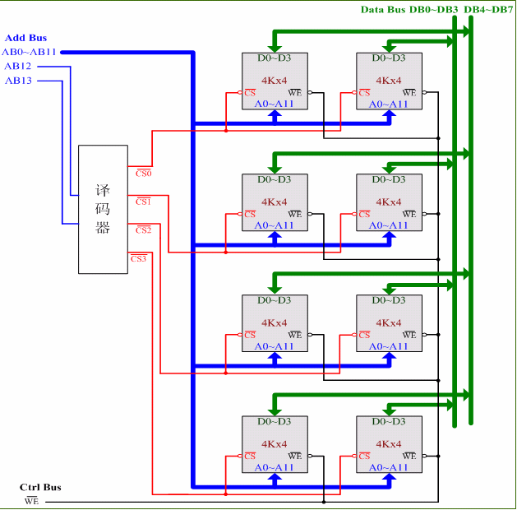
SRAM存储器芯片的扩展示例（16Kx8）
4Kx4 SRAM存
储芯片构成
16Kx8的存储
器连接图

Slide 18
存储器芯片的扩展 —— DRAM的扩展
DRAM扩展的特殊性
➢DRAM芯片的地址复用问题：
行地址与列地址复用，行地址与列地址的定时与选通问题。CPU
（或总线）提供的是完全的地址，如何将全部地址分成行地址和列地址？如何产生行选通信号RAS和列选通信号CAS？
➢DRAM芯片的片选问题：
行地址选通信号RAS作为片选信号。
➢DRAM芯片扩展时的刷新问题：
刷新由谁来完成，谁提供刷新地址，刷新的控制，刷新的定时，刷新与CPU访问内存时的冲突策略等问题。
❖解决的办法
➢在CPU与存储器之间设计专用的DRAM存储器控制电路，完成地址划分与选通信号的产生与定时、刷新控制、刷新定时等。
➢由DRAM芯片控制器来实现上述定时、控制与刷新等操作。

Slide 19
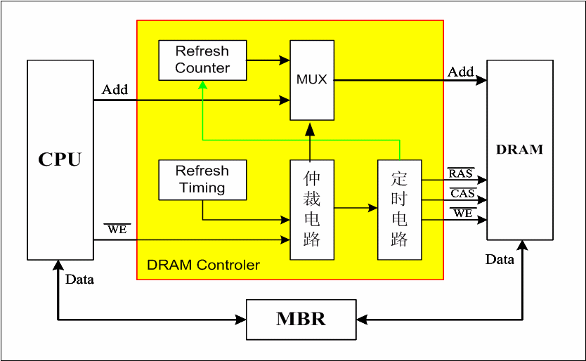
存储器芯片的扩展 —— DRAM的扩展
❖DRAM控制器
DRAM控制器是CPU和DRAM的接口电路，它将CPU的信号变换成适合DRAM的信号

Slide 20
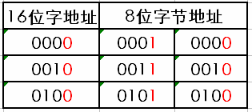
DRAM存储器芯片的扩展示例
DRAM存储芯片的扩展示例
➢DRAM芯片：256K X 8的41256A8芯片4个，组成1MByte存储器，同时要提供16位字访问方式和8位字节访问方式。存储器按字节编址。
➢DRAM控制器：Intel 82C08，18位地址多路复用到256K存储器的9个地址，它可控制两个存储体（BS信号决定），所以可以实现512K个地址空间。
➢按字节访问时最低位地址A0有意义，按16位字访问时，最低位地址A0没有意义。
➢CPU（或总线）提供BHE信号，，表明是字节访问方式还是
16位字访问方式。

Slide 21
DRAM存储器芯片的扩展示例(续)
A0
A1 A2 A3 A4 A5 A6 A7 A8
D0 D1 D2
D3 D4 D5 D6 D7
A0
A1 A2 A3 A4 A5 A6 A7 A8
D0 D1 D2
D3 D4 D5 D6 D7
A1 A2 A3 A4 A5 A6 A7 A8 A9 A10 A11 A12 A13 A14 A15 A16 A17 A18 A19 RD WE
AL0 AL1 AL2 AL3 AL4
AL5 AL6 AL7 AL8 AH0 AH1 AH2 AH3 AH4 AH5 AH6 AH7 AH8 BS
RD WE
AO0 AO1 AO2 AO3
AO4 AO5 AO6
AO7 AO8
256K X 8
256K X 8
From Address Bus
DRAM CONTROLER
RAS CAS WE
RAS CAS WE
RAS0 CAS0
A0 A1
A2 A3 A4 A5 A6 A7
D0 D1
D2 D3 D4 D5 D6 D7
A0 A1
A2 A3 A4 A5 A6 A7
D0 D1
D2 D3 D4 D5 D6 D7
RAS1
CAS1
WE
256K X 8
256K X 8
CLK
CLK PE
A8
A8
RAS CAS WE
RAS CAS WE
BHE
读写控制
A0
D0~D7 D8~D15
Data Bus

Slide 22
某计算机的主存地址空间中，从地址0000₁₆到3FFF₁₆ROM存储区域作为系统程序区，从4000₁₆到5FFF₁₆为系统程序工作区，从6000₁₆到FFFF₁₆为RAM地址区域用户程序区。RAM的控制信号为CS#和WE#，CPU的地址线为A15~A0，数据线为8位的线路D7~D0，控制信号有读写控制R/W#和访存请求MREQ#，要求： (1) 画出地址译码方案 (2) 如果ROM和RAM存储器芯片都采用8K×1的芯片，试画出存储器与CPU的连接图。 (3) 如果ROM存储器芯片采用8K×8的芯片，RAM存储器芯片采用4K×8的芯片，试画出存储器与CPU的连接图。 (4) 如果ROM存储器芯片采用16K×8的芯片，RAM存储器芯片采用8K×8的芯片，试画出存储器与CPU的连接图。
ROM
RAM
RAM

Slide 23
(2) 确定地址分配
考虑地址连续，设计ROM占用前16KB,地址范围0 ～ 3FFFH；RAM占用后32KB,地址范围8000 ～ 0FFFFH。
(3) 画出地址分配表和地址位图
芯片编号 | 类型与容量 | 地址范围
0 | ROM 8KB | 0000H～1FFFH
1 | ROM 8KB | 2000H～3FFFH
4 | RAM 8KB | 8000H～9FFFH
5 | RAM 8KB | A000H～BFFFH
6 | RAM 8KB | C000H～DFFFH
7 | RAM 8KB | E000H～FFFFH
片间地址线 |  |  | 片内地址线
A₁₅ | A₁₄ | A₁₃ | A₁₂～A₀
0 | 0 | 0 | 0号ROM芯片
0 | 0 | 1 | 1号
0 | 1 | 0 | 2号
0 | 1 | 1 | 3号
1 | 0 | 0 | 4号RAM芯片
1 | 0 | 1 | 5号
1 | 1 | 0 | 6号
1 | 1 | 1 | 7号

Slide 24
(1) 画出地址译码方案
解：(1)

Slide 25
(2) 如果ROM和RAM存储器芯片都采用8K×1的芯片，试画出存储器与CPU的连接图。
解： (2) 8KB的存储区域可以用8片存储器芯片构成一组实现。8K×1的存储器芯片的地址线需要13条，即A12~0。

Slide 26
(3) 如果ROM存储器芯片采用8K×8的芯片，RAM存储器芯片采用4K×8的芯片，试画出存储器与CPU的连接图。
解：（3）

Slide 27
(4) 如果ROM存储器芯片采用16K×8的芯片，RAM存储器芯片采用8K×8的芯片，试画出存储器与CPU的连接图。
解：（4）

